Slide 1

Christen beten Christians pray
دعا کردن، به عنوان یک مسیحی
المسيحيون يصلون
Herzlich Willkommen
zum Glaubenskurs
„Christlicher Glaube
im Gespräch“
Ein Glaubenskurs mit Menschen verschiedener Sprache und Herkunft.
Christlicher Glaube im Gespräch
Christian Faith Explored
گفتاری در باب ایمان مسیحی
يحي ِسلما ِنايملإا ِْف ْسورُ

Slide 2
Christen beten Christians pray
دعا کردن، به عنوان یک مسیحی
المسيحيون يصلون
Welcome
to the faith course "Christian Faith Explored"
A faith course with people of various languages and origins.
Christlicher Glaube im Gespräch
Christian Faith Explored
گفتاری در باب ایمان مسیحی
يحي ِسلما ِنايملإا ِْف ْسورُ

Slide 3
Christen beten Christians pray
دعا کردن، به عنوان یک مسیحی
المسيحيون يصلون
به جلسات آموزش ایمان مسیحی
با عنوان "گفتاری در باب ایمان مسیحی"،
خوش آمدید
Christlicher Glaube im Gespräch
Christian Faith Explored
گفتاری در باب ایمان مسیحی
يحي ِسلما ِنايملإا ِْف ْسورُ

Slide 4
Christen beten Christians pray
دعا کردن، به عنوان یک مسیحی
المسيحيون يصلون
أهلاً ومرحباً بكم
في دورة الإيمان
دروس في الإيمان المسيحي
Christlicher Glaube im Gespräch
Christian Faith Explored
گفتاری در باب ایمان مسیحی
يحي ِسلما ِنايملإا ِْف ْسورُ

Slide 5
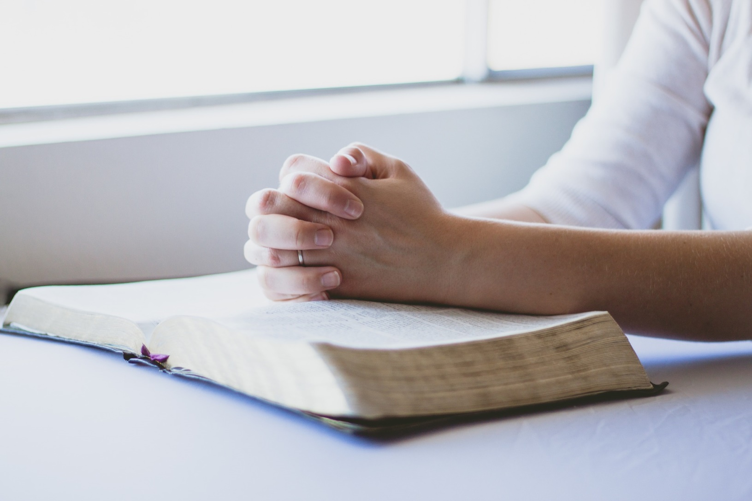
Christen beten Christians pray
دعا کردن، به عنوان یک مسیحی
المسيحيون يصلون
Christlicher Glaube im Gespräch
Christian Faith Explored
گفتاری در باب ایمان مسیحی
يحي ِسلما ِنايملإا ِْف ْسورُ

Slide 6
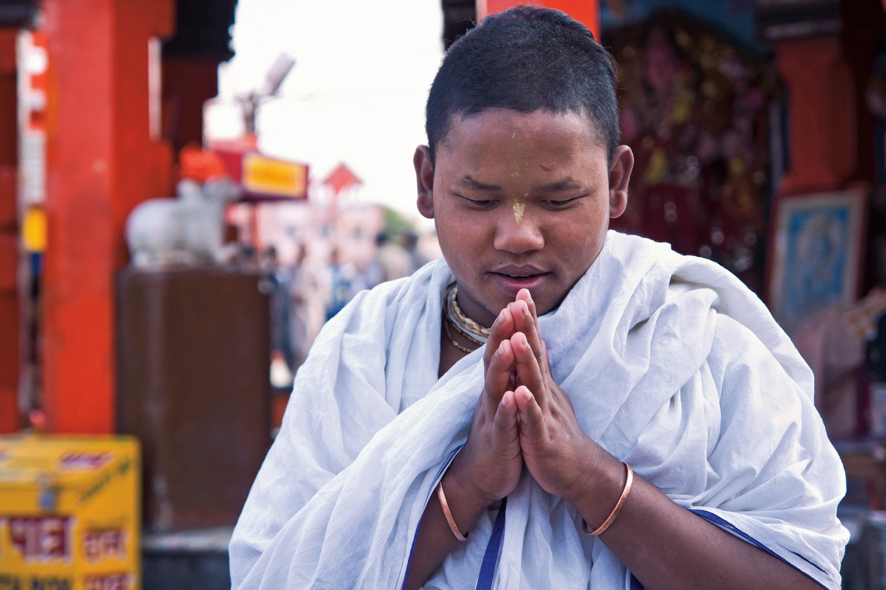
Christen beten Christians pray
دعا کردن، به عنوان یک مسیحی
المسيحيون يصلون
Christlicher Glaube im Gespräch
Christian Faith Explored
گفتاری در باب ایمان مسیحی
يحي ِسلما ِنايملإا ِْف ْسورُ

Slide 7
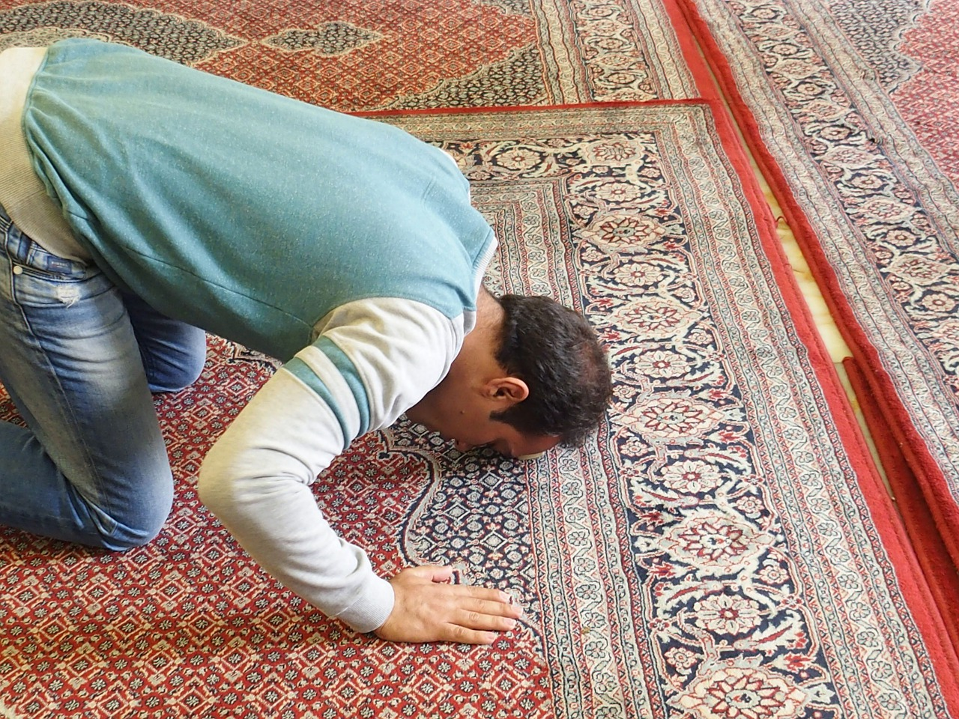
Christen beten Christians pray
دعا کردن، به عنوان یک مسیحی
المسيحيون يصلون
Christlicher Glaube im Gespräch
Christian Faith Explored
گفتاری در باب ایمان مسیحی
يحي ِسلما ِنايملإا ِْف ْسورُ

Slide 8
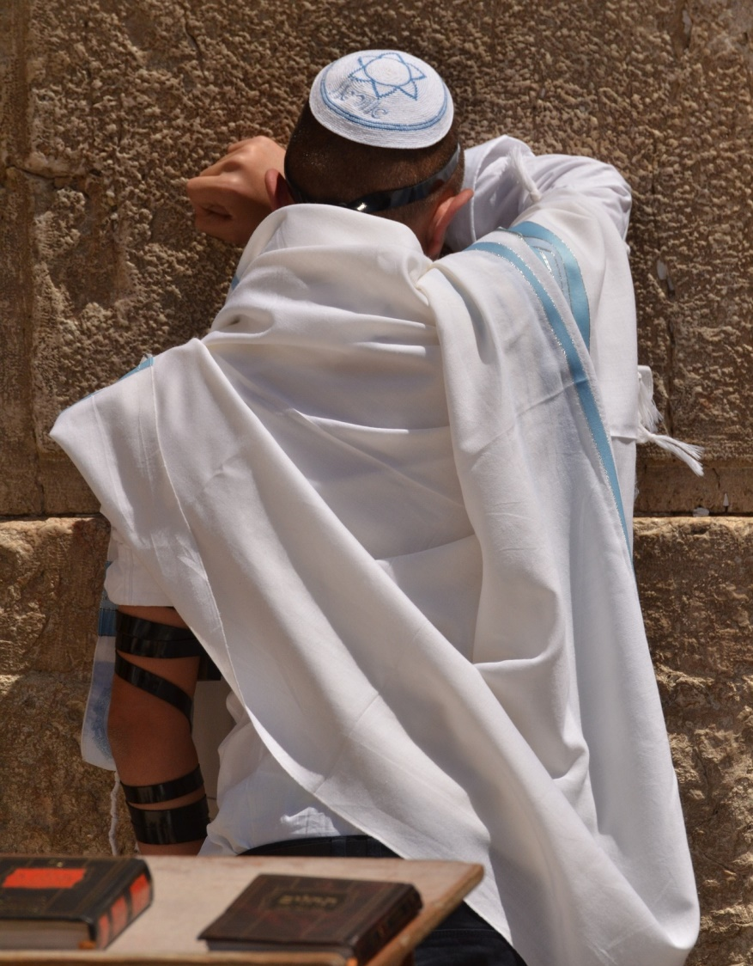
Christen beten Christians pray
دعا کردن، به عنوان یک مسیحی
المسيحيون يصلون
Christlicher Glaube im Gespräch
Christian Faith Explored
گفتاری در باب ایمان مسیحی
يحي ِسلما ِنايملإا ِْف ْسورُ

Slide 9
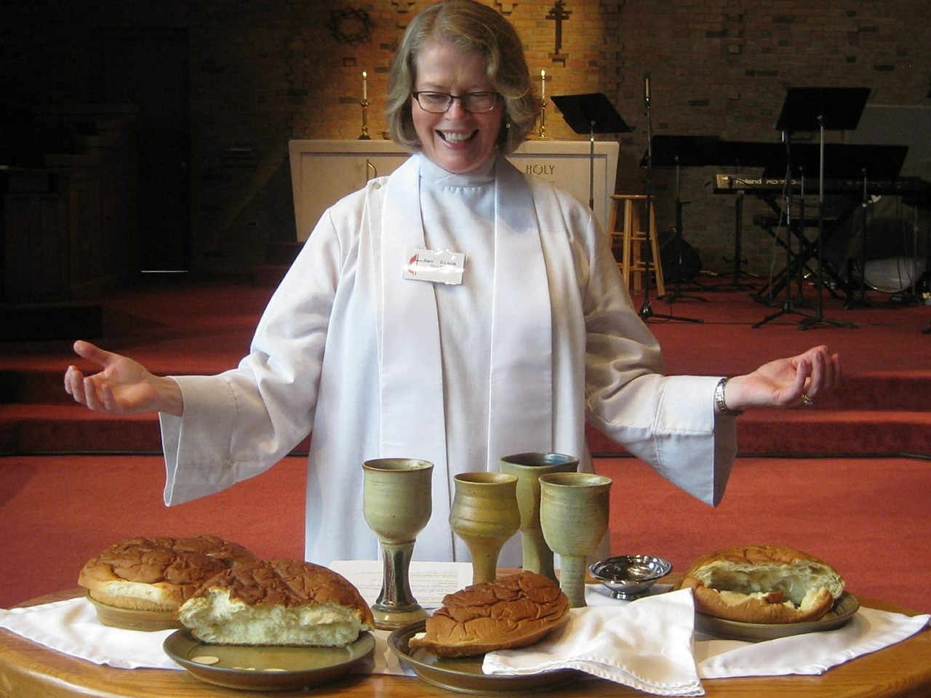
Christen beten Christians pray
دعا کردن، به عنوان یک مسیحی
المسيحيون يصلون
Christlicher Glaube im Gespräch
Christian Faith Explored
گفتاری در باب ایمان مسیحی
يحي ِسلما ِنايملإا ِْف ْسورُ

Slide 10
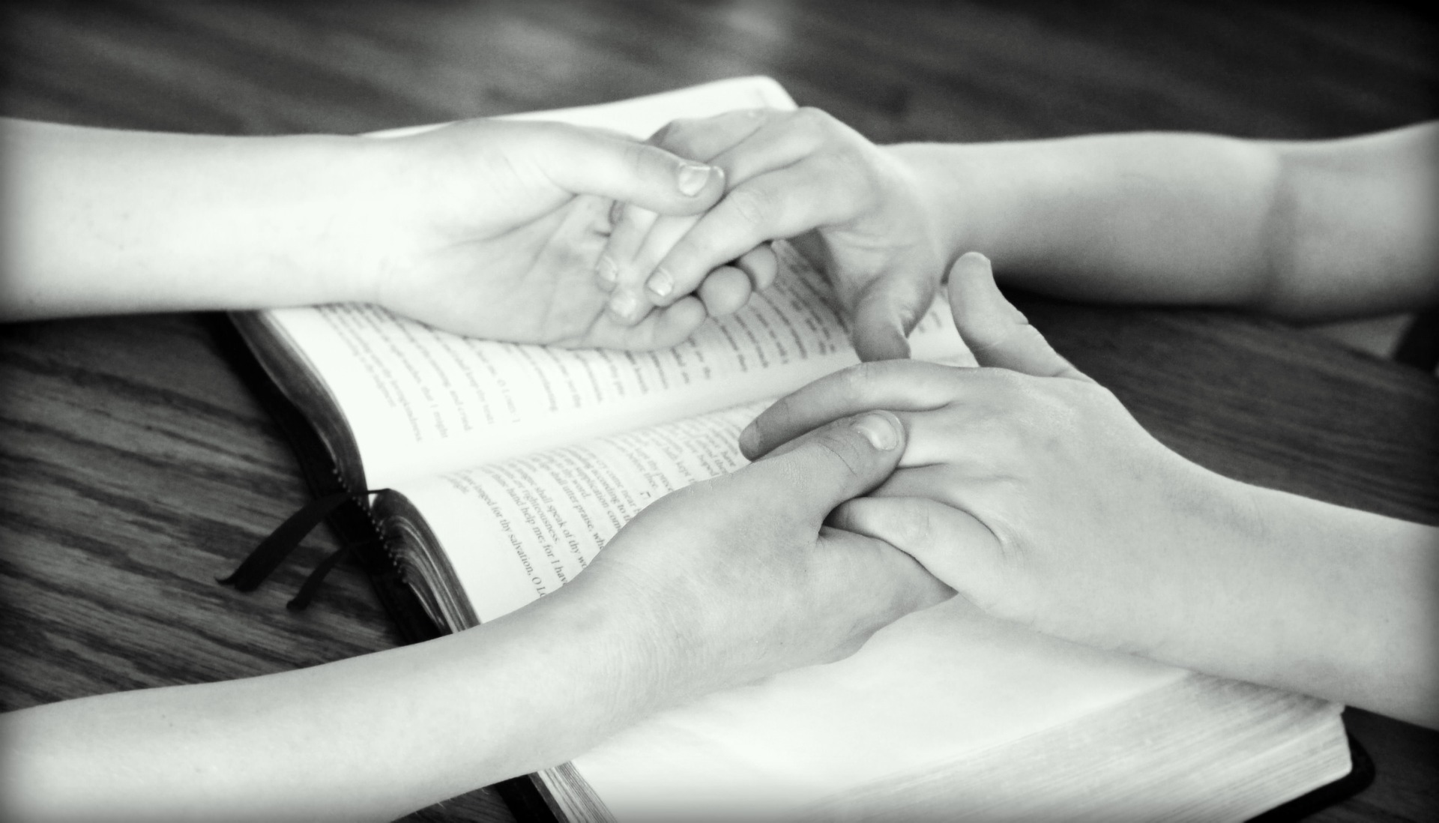
Christen beten Christians pray
دعا کردن، به عنوان یک مسیحی
المسيحيون يصلون
Christlicher Glaube im Gespräch
Christian Faith Explored
گفتاری در باب ایمان مسیحی
يحي ِسلما ِنايملإا ِْف ْسورُ

Slide 11
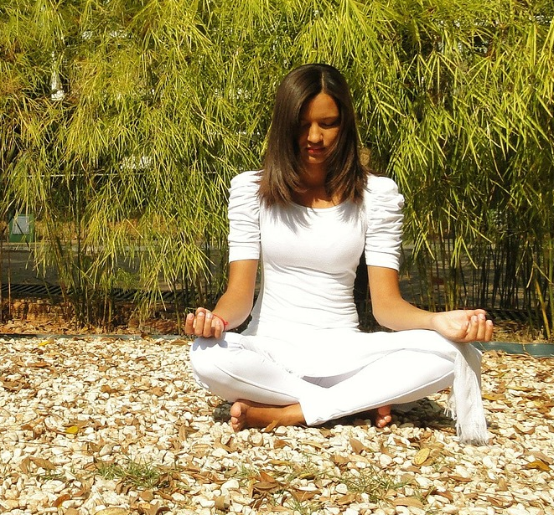
Christen beten Christians pray
دعا کردن، به عنوان یک مسیحی
المسيحيون يصلون
Christlicher Glaube im Gespräch
Christian Faith Explored
گفتاری در باب ایمان مسیحی
يحي ِسلما ِنايملإا ِْف ْسورُ

Slide 12
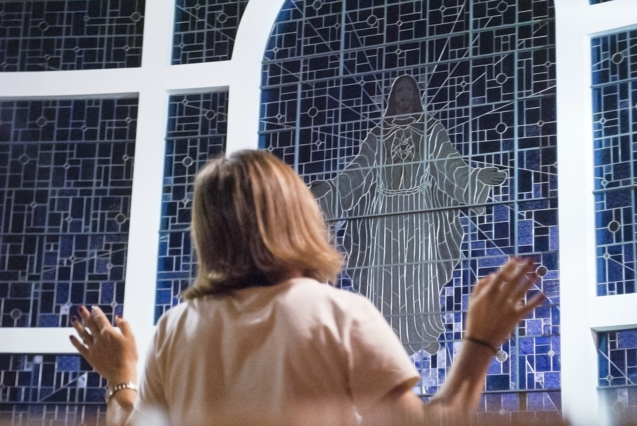
Christen beten Christians pray
دعا کردن، به عنوان یک مسیحی
المسيحيون يصلون
Christlicher Glaube im Gespräch
Christian Faith Explored
گفتاری در باب ایمان مسیحی
يحي ِسلما ِنايملإا ِْف ْسورُ

Slide 13
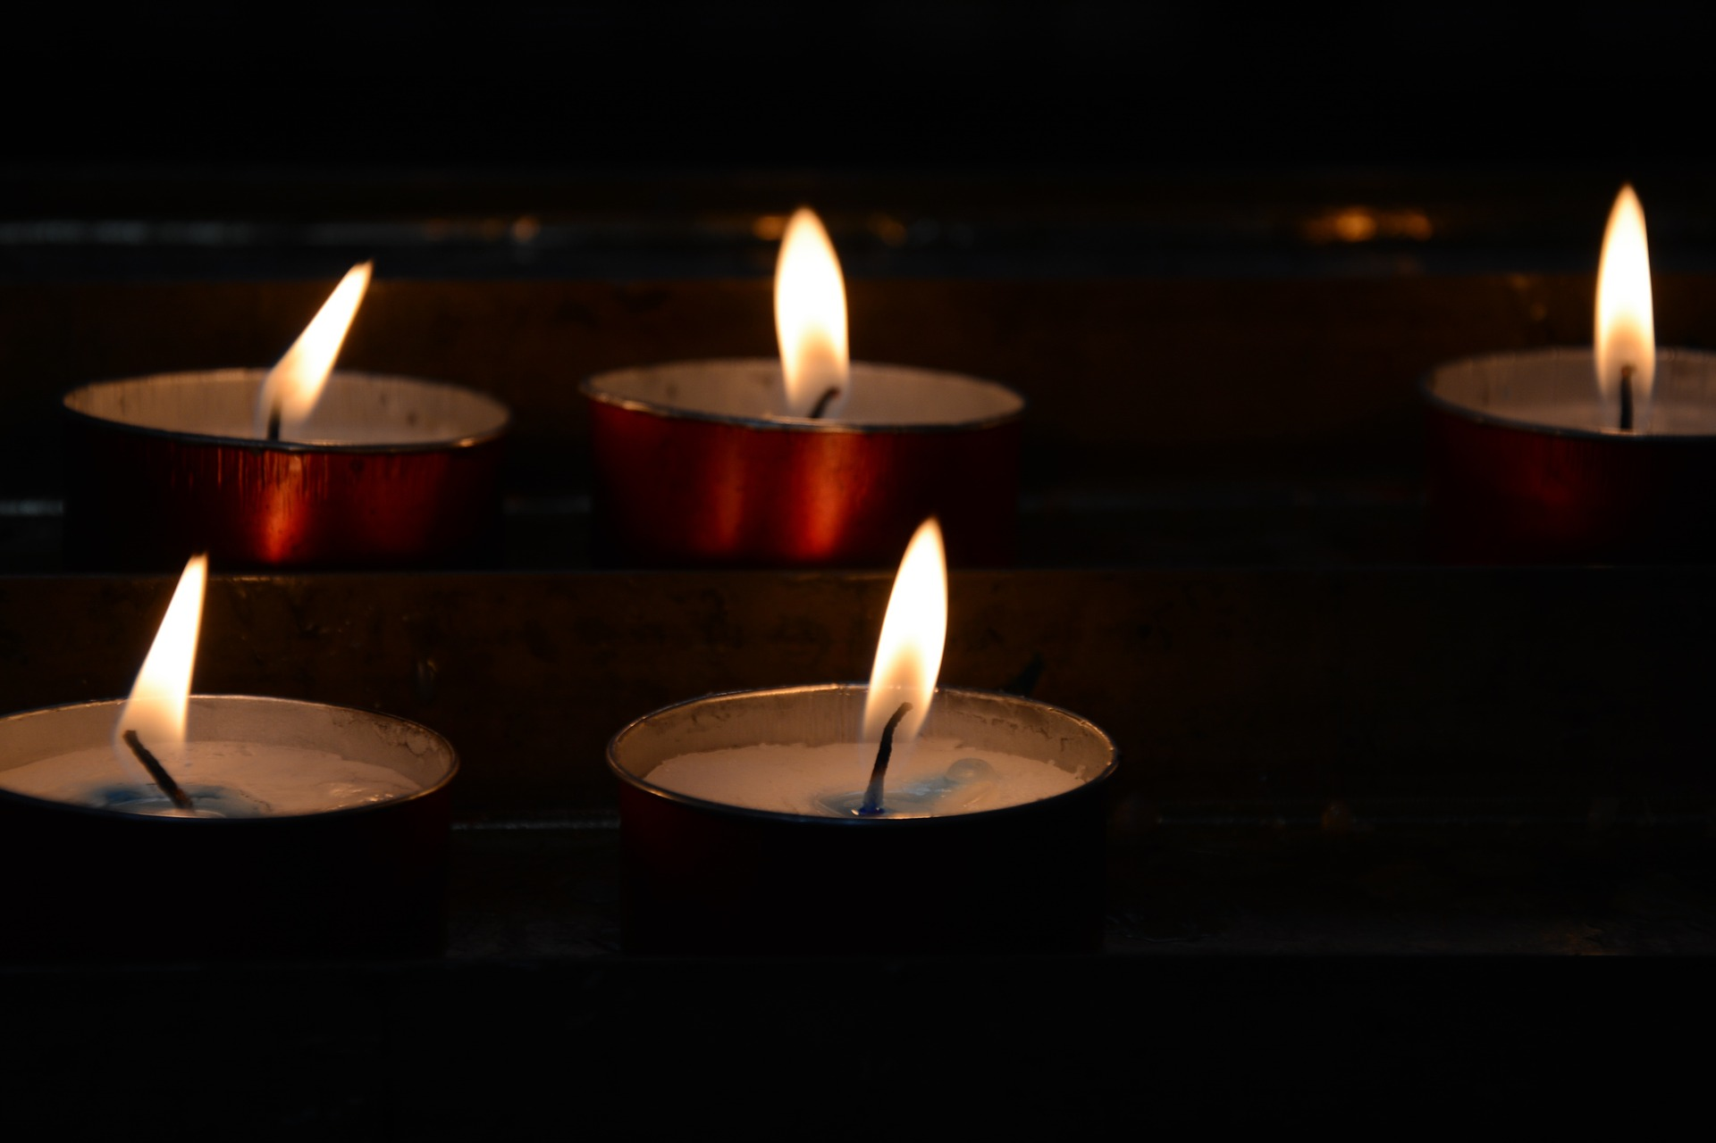
Christen beten Christians pray
دعا کردن، به عنوان یک مسیحی
المسيحيون يصلون
Christlicher Glaube im Gespräch
Christian Faith Explored
گفتاری در باب ایمان مسیحی
يحي ِسلما ِنايملإا ِْف ْسورُ

Slide 14
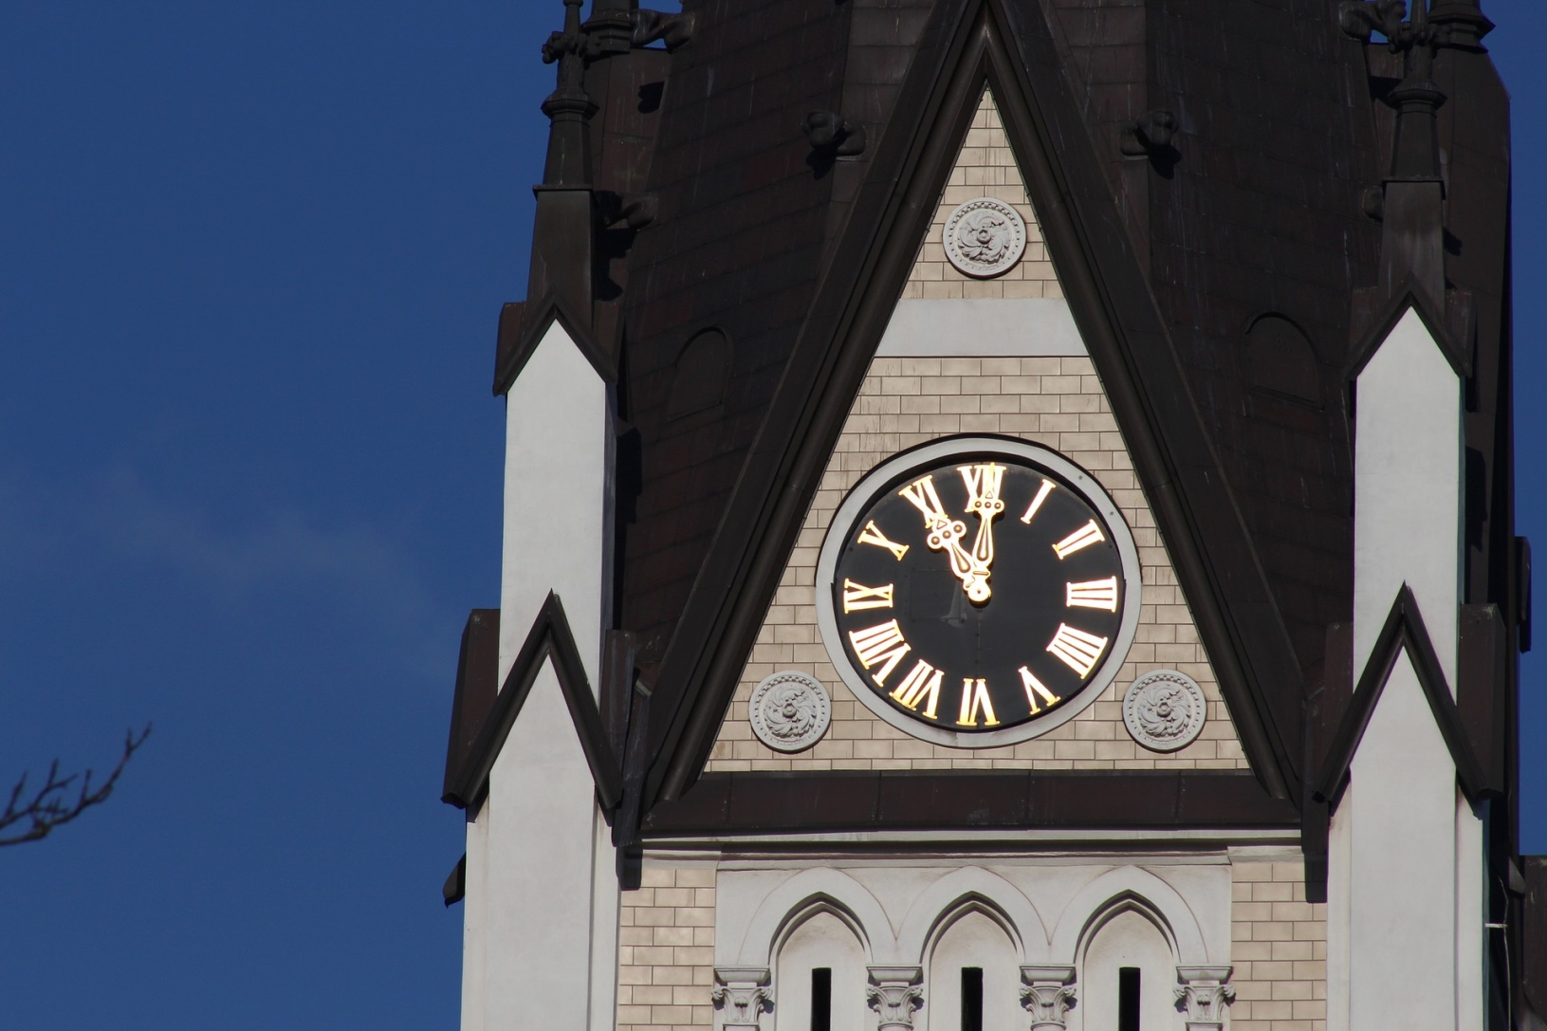
Christen beten Christians pray
دعا کردن، به عنوان یک مسیحی
المسيحيون يصلون
Christlicher Glaube im Gespräch
Christian Faith Explored
گفتاری در باب ایمان مسیحی
يحي ِسلما ِنايملإا ِْف ْسورُ

Slide 15
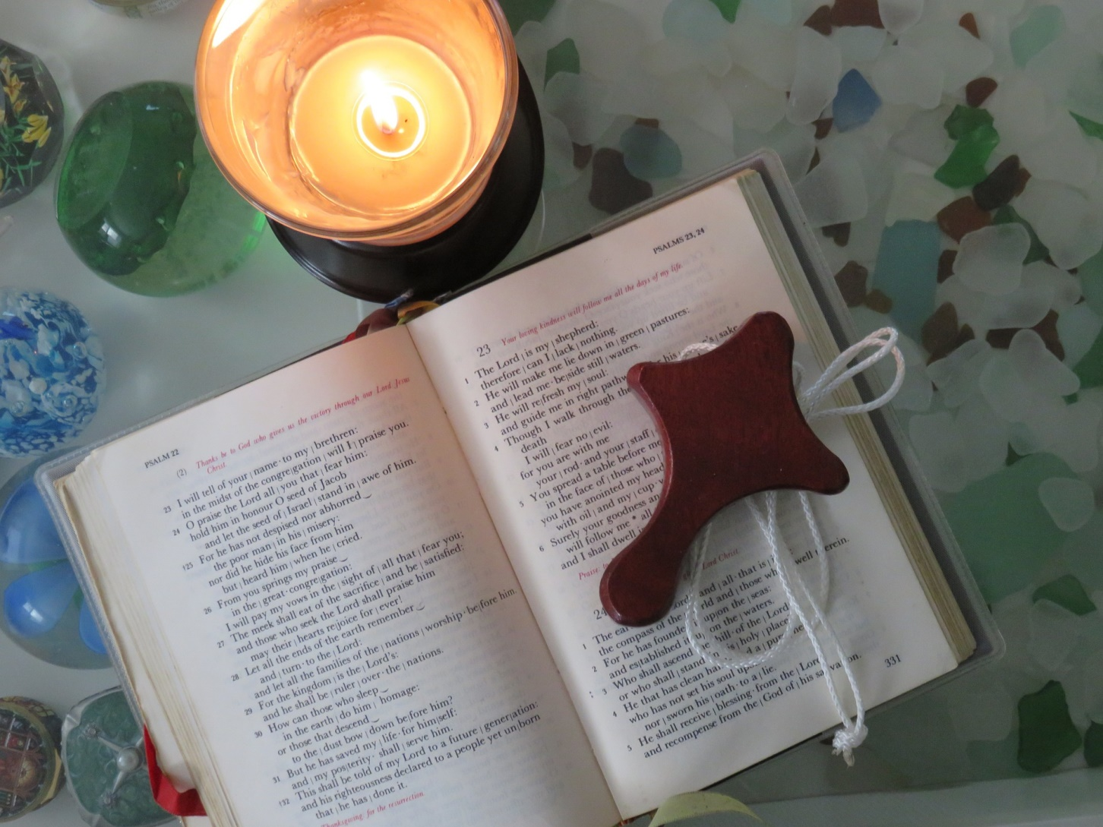
Christen beten Christians pray
دعا کردن، به عنوان یک مسیحی
المسيحيون يصلون
Christlicher Glaube im Gespräch
Christian Faith Explored
گفتاری در باب ایمان مسیحی
يحي ِسلما ِنايملإا ِْف ْسورُ

Slide 16
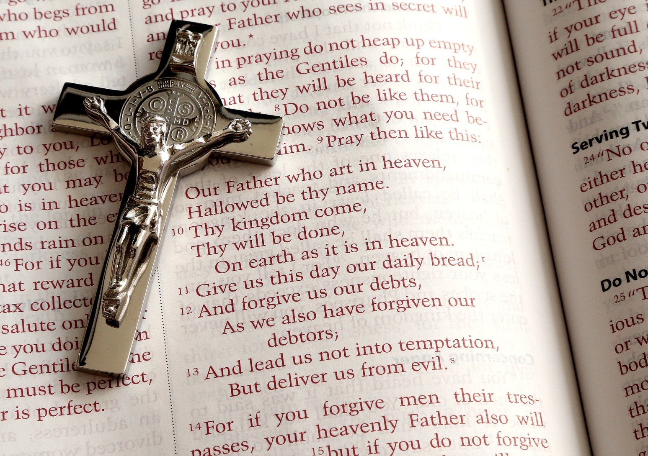
Christen beten Christians pray
دعا کردن، به عنوان یک مسیحی
المسيحيون يصلون
Christlicher Glaube im Gespräch
Christian Faith Explored
گفتاری در باب ایمان مسیحی
يحي ِسلما ِنايملإا ِْف ْسورُ

Slide 17
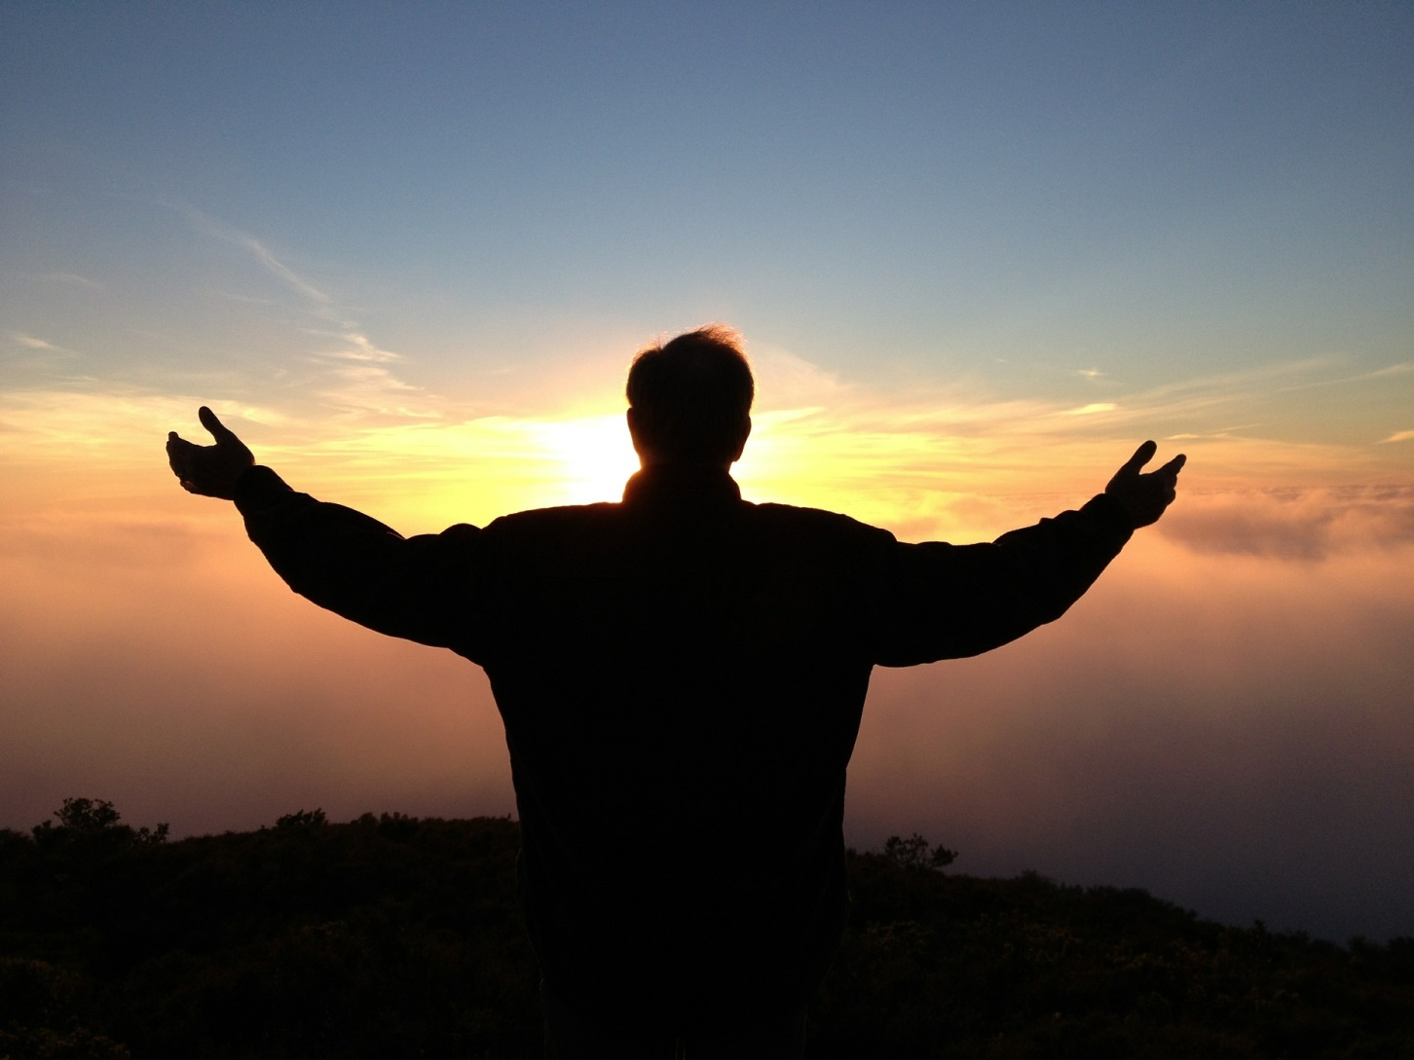
Christen beten Christians pray
دعا کردن، به عنوان یک مسیحی
المسيحيون يصلون
Christlicher Glaube im Gespräch
Christian Faith Explored
گفتاری در باب ایمان مسیحی
يحي ِسلما ِنايملإا ِْف ْسورُ

Slide 18

Christen beten Christians pray
دعا کردن، به عنوان یک مسیحی
المسيحيون يصلون
Weitere Informationen zum Kurs:
http://www.glaubenskurs-interkulturell.de
Christlicher Glaube im Gespräch
Christian Faith Explored
گفتاری در باب ایمان مسیحی
يحي ِسلما ِنايملإا ِْف ْسورُ

